Slide 1
活動六
自我檢視工具
Self-Reflection Tool
Notes:
5.2
專業參照提供了一個自我反思的工具， S R T，Self-Reflection Tool.
教師可跟從以下步驟完成一份包含 24 條題目的問卷後，便可得到一份概覽，展示教師在專業成長旅程中的成果和可進一步發展的項目，以協助教師確定未來專業發展的需要及方向。

Slide 2
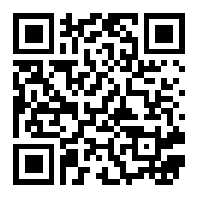
進入自我檢視工具的連結
掃瞄QR code
在瀏覽器輸入以下網址
https://srt.cotap.hk/index.php?lang=zh-hk
Notes:
首先，老師可掃瞄螢幕上的QR code 或以瀏覽器輸入螢幕上所顯示的網址以進入自我檢視工具的介面

Slide 3
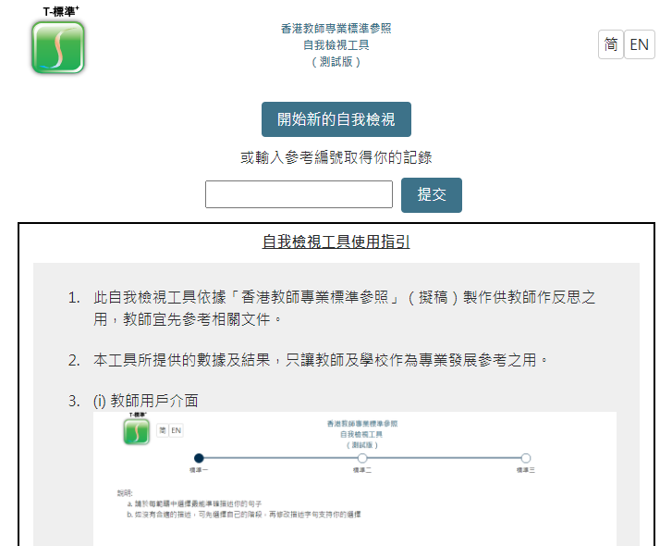
Notes:
進入自我檢視工具網頁後，教師可從頁面頂部位置選擇開始進行新的自我檢視。
若教師早前已完成檢視，則可在空格內輸入參考編號並按提交以取得你的記錄。

Slide 4
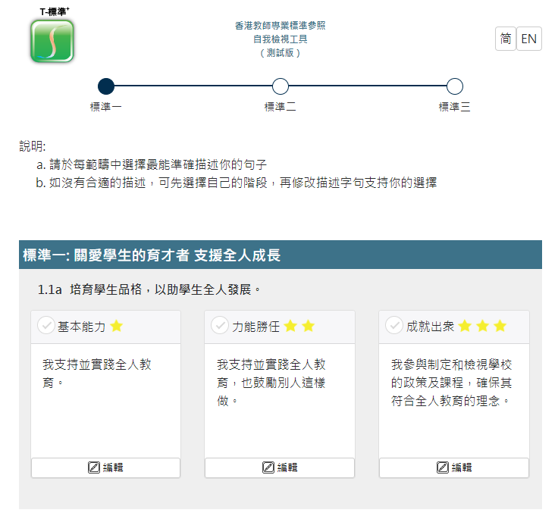
Notes:
現在我們先示範如何開始新的自我檢視。
首先，點取「開始新的自我檢視」，
接著你會看見一條流程帶，黑色圓點為顯示你正在填寫哪個專業角色。
第一個專業角色(標準一)為「關愛學生的育才者 支援全人成長」，當中有四個範疇需要教師選擇最能準確描述你的句子。

Slide 5
Notes:
以1.1a為例，若老師認為中間選項「我支持並實踐全人教育，也鼓勵別人這樣做。」最能描述自己，便按一下「力能勝任」左邊的剔號

Slide 6
Notes:
老師隨時可編輯句子，加入事例或修改句子。
老師可先按編輯，再修改句子，接著按「完成」便可。

Slide 7
Notes:
部分句字附有註釋，有底線間著。
以1.1b為例，教師可按一下相關字句以查看注釋。

Slide 8
Notes:
若老師按下「確定提交」，網頁會彈出通知畫面。老師請記下你的參考編號，你可點選「複製到剪貼板」按鈕以記下參考編號。
複製編號後可將編號在word檔貼上，又或電郵參考編號給自己以便下次登入自我檢視工具，在日後可取得紀錄和修改你的持續專業發展計劃。

Slide 9
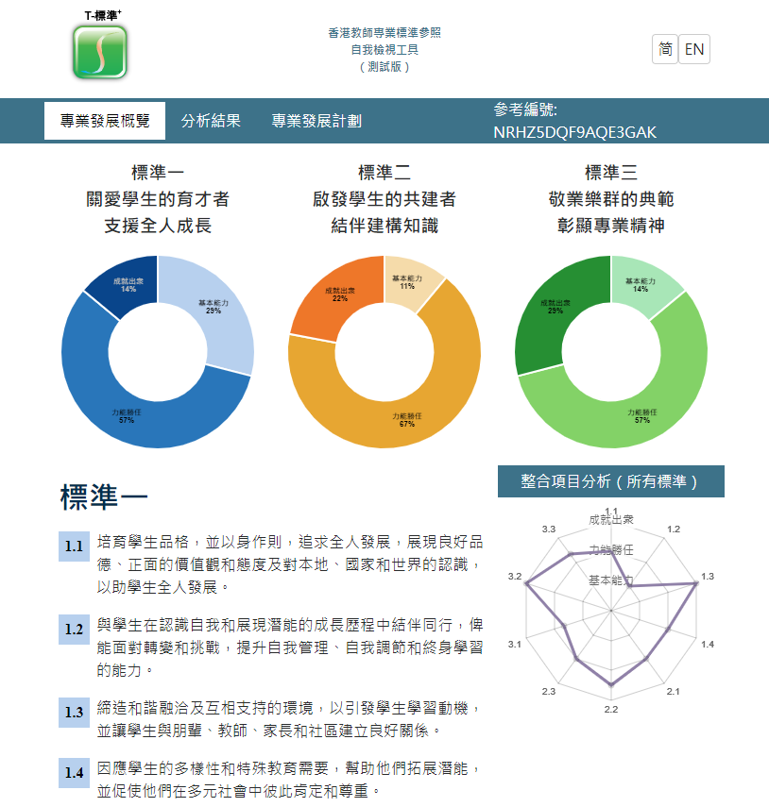
Notes:
當老師提交選項後，網頁會出現你的專業發展概覽(簡稱概覽（Profile))。

Slide 10
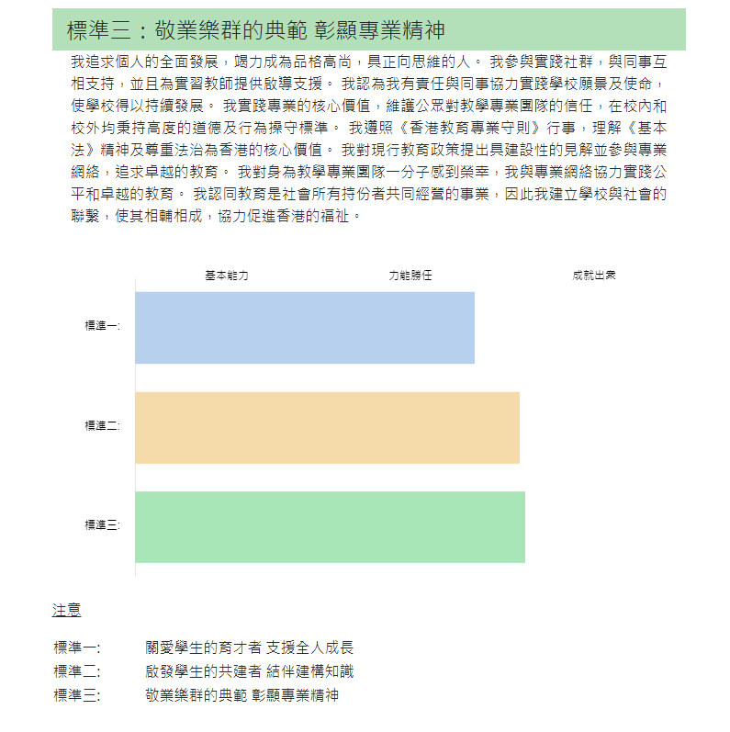
Notes:
往下拉會看到概覽顯示在每個角色達到「基本要求」、「力能勝任」、「成就出眾」的程度。

Slide 11
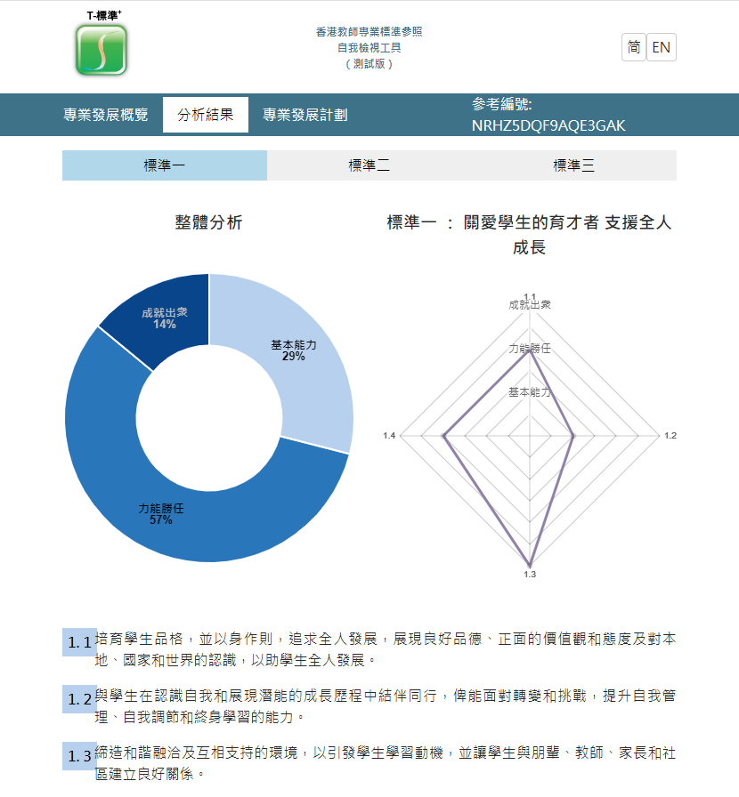
Notes:
每個標準下的詳細描述可在分析結果看到。反思結果以不同方式表述。
以標準一為例，左邊圓形圖示顯示在此標準下，不同能力程度所佔的百分比。如圖所示，這位教師在關愛學生的育才者 支援全人成長方面，大約60%為「力能勝任」

Slide 12
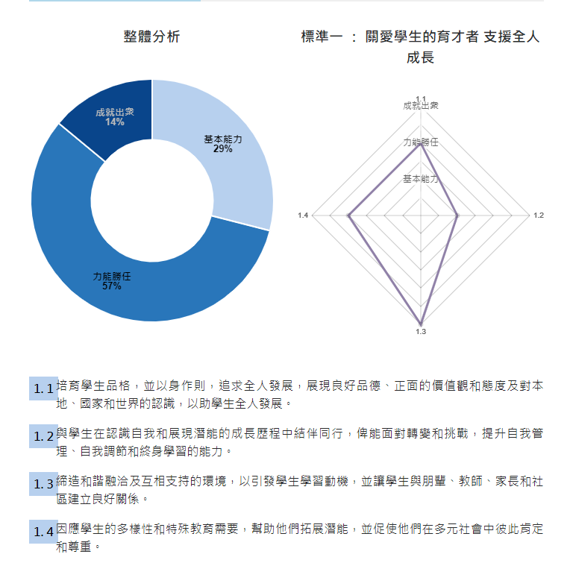
Notes:
而右圖則顯示標準一下的四個方面，大概處於什麼位置，有關4個方面的描述可看下方解說。
紫色線愈接近菱形中心位置，代表在此標準下所處水平較接近「基本能力」，而紫色線愈貼近邊界則愈接近「成就出眾」的位置。以圖中1.3為例，紫色線貼著圖形邊界，代表此方面處於「成就出眾」的水平。

Slide 13
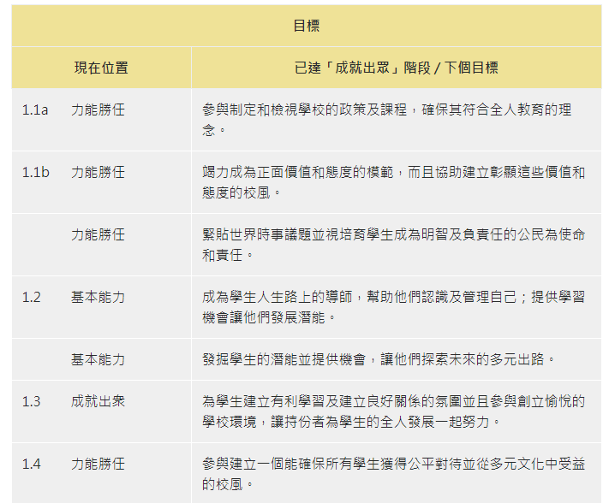
Notes:
圖像顯示能讓教師對標準下不同方面的所處水平一目了然
而分析結果頁面下方位置有文字詳細描述教師在不同方面的現在位置及該方面的下個目標供教師參考。

Slide 14
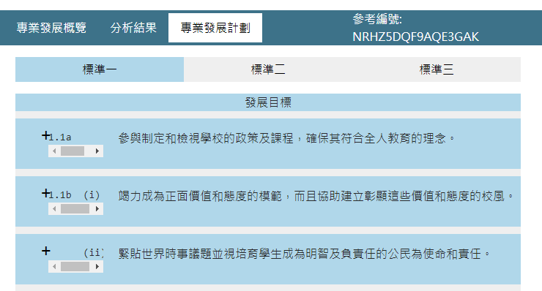
Notes:
在了解自己目前的三個專業角色的發展水平後，老師可點選專業發展計劃以制定不同專業角色下的發展目標。
每個目標旁邊都有「+」號，老師點選「+」號後可仔細訂立目標。

Slide 15
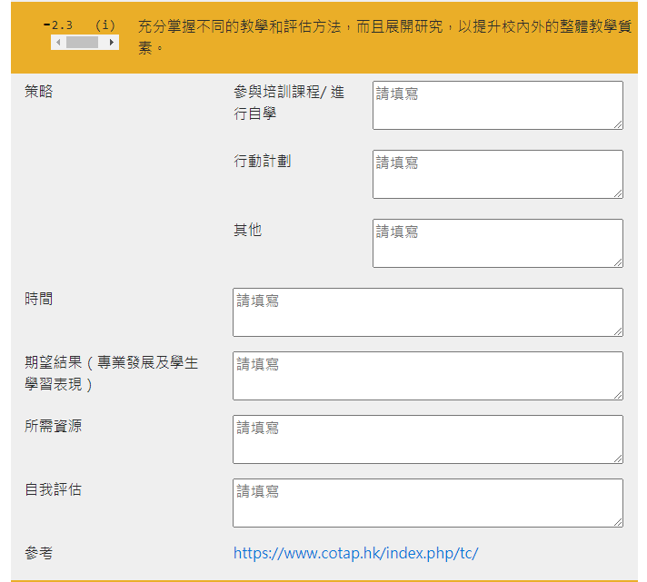
Notes:
以標準二下的2.3為例，按下+號後可見不同指示供老師參考以訂立目標。
於策略方面，老師可具體描述有何行動、方法 (例如參加不同的教學和評估方法的相關研討會)以達致2.3(i)所述的發展目標
老師亦可為自己定立時間表以了解進度或提醒自己何時要達致目標。
並預計對業發展及學生學習表現有何影響/結果，例如掌握並學會善用電子資源/應用程式，利用這些工具增添課堂趣味以提升學生學習動機(如同學會多了主動發問或紀錄學習重點；又或同儕間多了交流不同電子學習工具，令教師間可互相參照經驗，從而令教師從分享中學到更多教學技巧，促進教學質素。
老師亦可預計需要什麼資源以達成目標：如時間成本(需要額外時間出席講座/設計教材/與同事交流)；如學習使用電子教學：學校或需增設/提升現有設備以應付所需 (例如要增加ipad數量, 由同一課節只能提供60部ipad供兩班使用, 增加至120部可供4班同時進行利用電子器材學習)
最後，在實踐目標一段時間後,，老師可進行自評，分析有何方法有成效並值得向同事推薦，又或哪些方面要注意，令目標更能實踐。

Slide 16
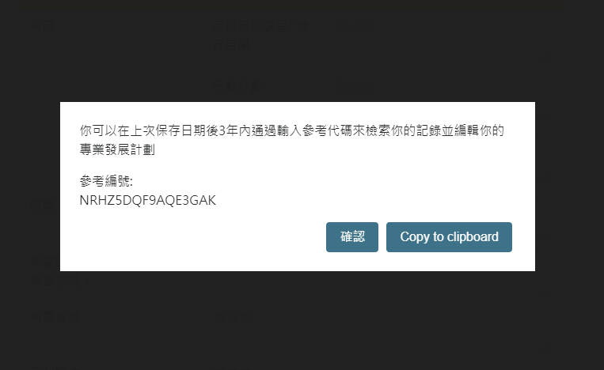
Notes:
編輯完成後請按儲存並確定。
教師可以在上次保存日期後3年內通過輸入參考代碼來檢索你的記錄並編輯你的專業發展計劃

Slide 17
Notes:
最後，再次溫馨提提老師們，畫面右上方亦會顯示你的參考編號，如剛剛未有紀錄參考編號的教師，請記謹記下編號以便日後重看分析紀錄。謝謝。

Slide 18
Notes:
最後，再次溫馨提提老師們，畫面右上方亦會顯示你的參考編號，如剛剛未有紀錄參考編號的教師，請記謹記下編號以便日後重看分析紀錄。謝謝。

